Slide 1
الصــــــــــوف

Slide 2
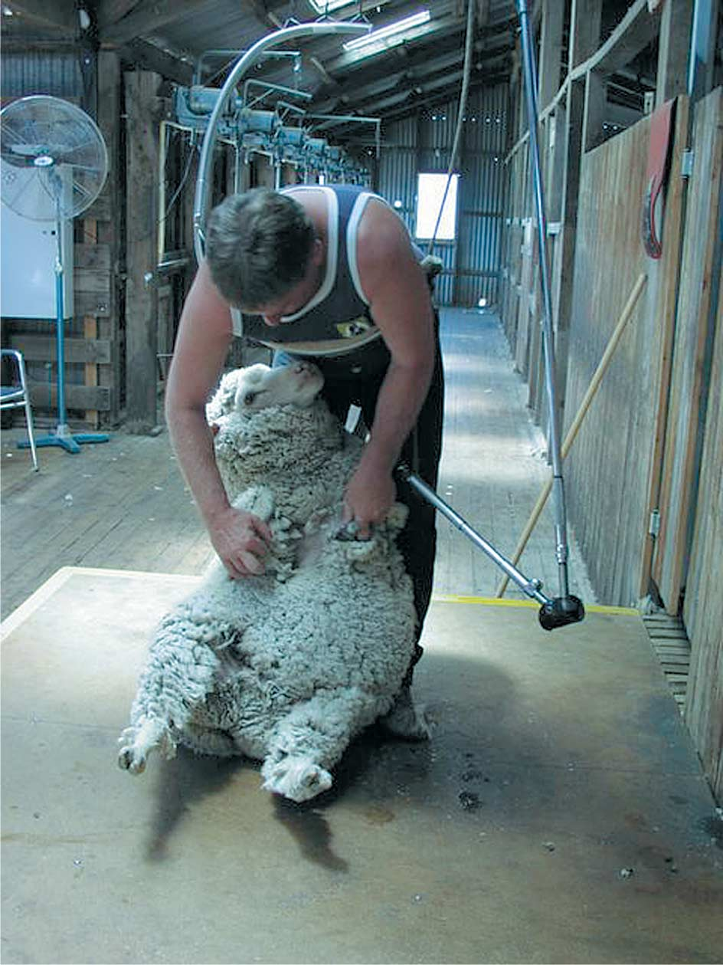
يجز صوف الخروف

Slide 3
و يجز بهذة الطريقة

Slide 4
ويجـــــمـع

Slide 5
ويمشــــــط

Slide 6
يغزل الصوف ليشكل خيوط

Slide 7
ثـم يصبــغ

Slide 8
ويتــرك ليجــف

Slide 9
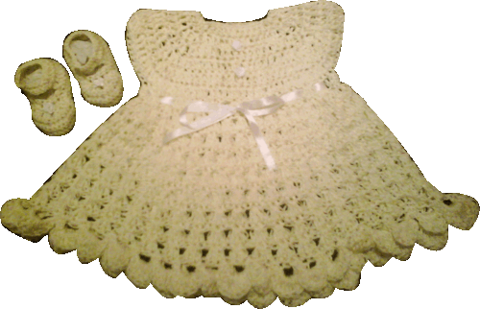
ثم يستخدم لصنع ملابس صوفية

Slide 10
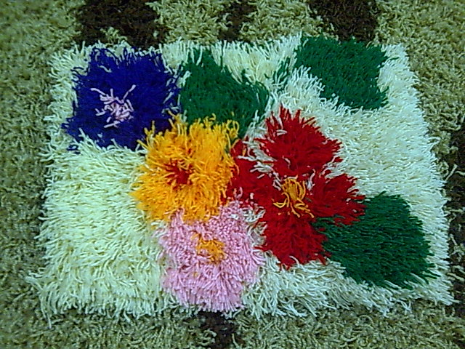
أو لصنع سجاد

